Slide 1
Bonjour!
mercredi, le seize novembre

Slide 2
Travail de cloche
Où fait-il plus froid aujourd’hui qu’au Colorado?

Slide 3
Bonjour!
mercredi, le seize novembre

Slide 4
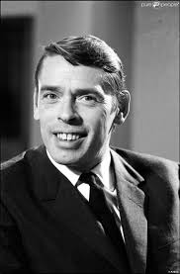
Jacques Brel, who was born in Belgium but whose musical career was based in France, wrote a song in which he said it was better to give candy to your loved one than to give flowers.

Slide 5
Louis XIV

Slide 6
A condition for an action.
Pour rencontrer George Washington, j’inventerais une machine à voyager dans le temps.

Slide 7
Écrivez une hypothèse irréelle qui parle d’une voiture.
Écrivez une phrase spéculative qui parle d’une voiture.
Faites une requête très poli qui parle d’une voiture.
Donnez une condition pour une action qui parle d’une voiture.

Slide 8
Écrivez une phrase d’au moins cinq mots qui parle de comment on écoute de la musique.
Faites la même chose utilisant un verbe suivant par “de” et un infinitif.
Faites-la encore avec un verbe suivant par “à” et un infinitif.
Maintenant, une phrase qui parle d’écouter de la musique avec un réfléchi reciproque

Slide 9
Devoirs

Slide 10
Billet de sortie
Que feriez-vous pour une nouvelle Lamborghini?

